Slide 1
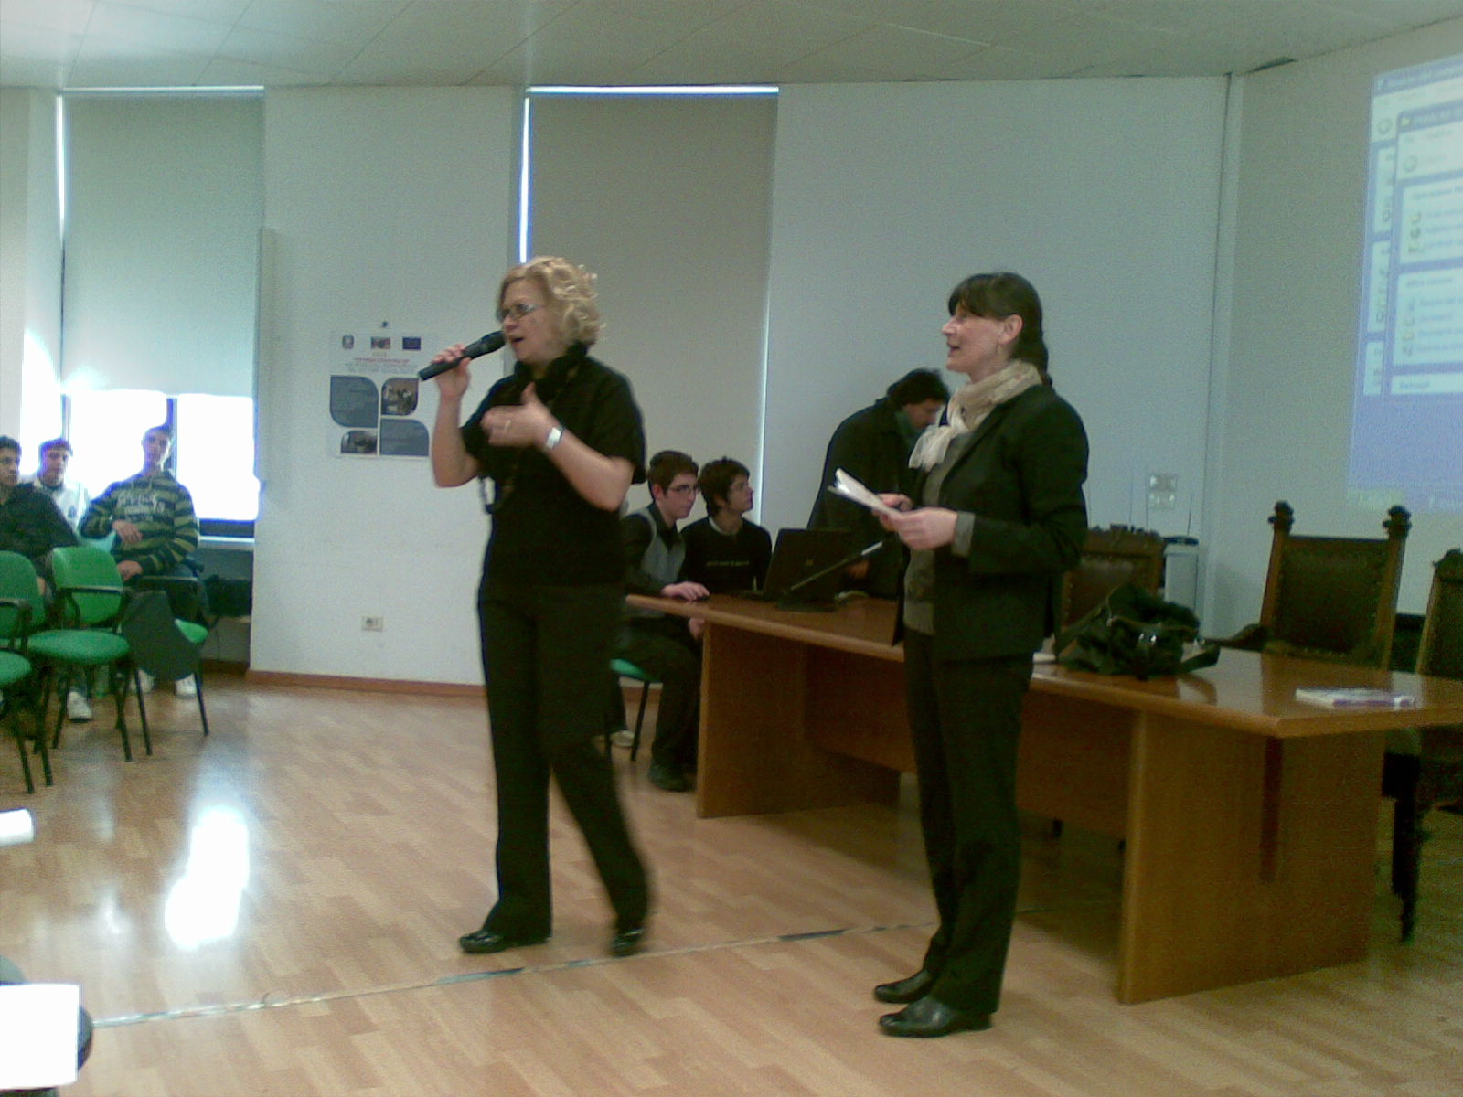
Incontro giorno 23/04/09 con la prof.ssa Norma Stramucci in aula magna dell’ I.T.I.S. V. Emanuele III
Prof.ssa
Norma Stramucci.
Prof.ssa
Paola Liberale.

Slide 2
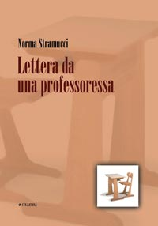
L’AUTRICE
IL LIBRO
DON MILANI
IL LIBRO
LE DOMANDE DELLA CLASSE
Prof.ssa Paola Liberale

Slide 4
Domande rivolte alla prof.ssa da parte degli alunni.
Pensa che un alunno come quello descritto nel suo libro, se migliorasse in tutte le sue materie scolastiche, riuscirebbe ad annullare il pregiudizio che ha il professore verso di lui?
Quali differenze ci sono tra la scuola attuale e quella di Barbiana?
Secondo lei il metodo d’insegnamento era migliore prima?
Oggi, sono più difficili da gestire i ragazzi per i professori?
Dove ha preso l’ispirazione per scrivere il suo libro, a parte “Lettera ad una professoressa”?

